Slide 1


Aprendizado por projeto integrador API
Análise do acidente Alaska Airlines Voo 261
Willian Henrique
Nomes Isabela Soares
Jhonata Cawan

Slide 2
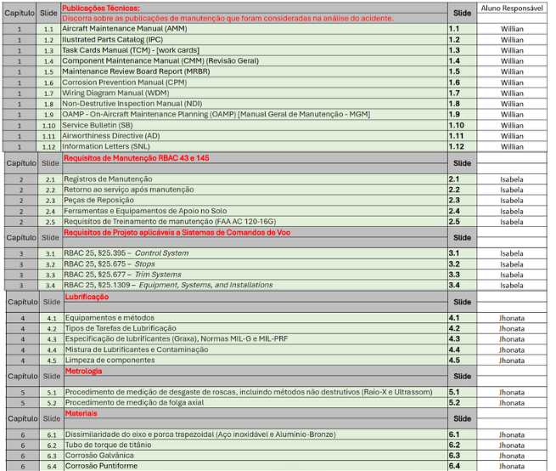

Slide 3
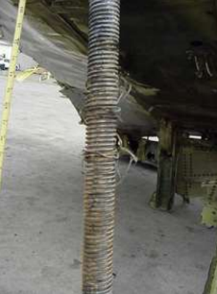

Publicações Técnicas: Discorra sobre as publicações de manutenção que foram consideradas na análise do acidente.
Resp.: Willian Henrique
Capítulo 1
Slide 1.1 - Aircraft Maintenance Manual (AMM)
Finalidade: Manual de manutenção da aeronave, descreve procedimentos técnicos.
Descrição: O AMM contém os procedimentos de lubrificação do jackscrew (eixo trapezoidal do estabilizador horizontal) e também verificações de folga/desgaste.
Envolvimento: A falha ocorreu porque a Alaska Airlines prorrogou os intervalos além do recomendado e a lubrificação foi mal executada
Fonte: Relatório NTSB

Slide 4
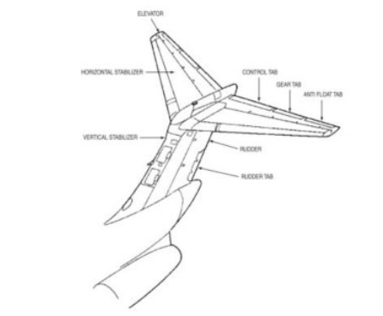
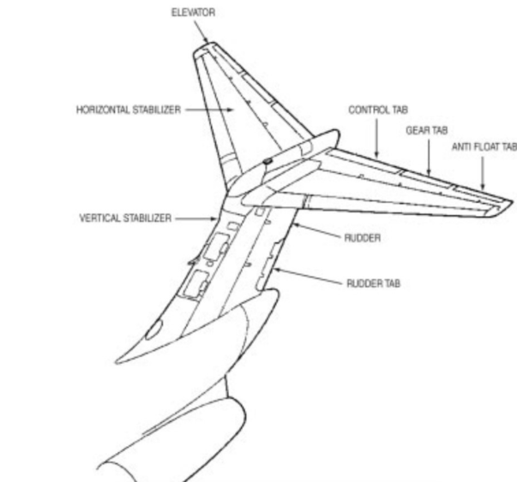
Publicações Técnicas: Discorra sobre as publicações de manutenção que foram consideradas na análise do acidente.
Resp.: Willian Henrique
Capítulo 1
Slide 1.2 - Ilustrated Parts Catalog (IPC)
Estrutura do estabilizador horizontal e vertical do MD-20
Finalidade: Catálogo ilustrado de peças, com códigos e números de série.
Descrição: Importante para garantir que o componente correto (jackscrew e porca-trapezoidal) estivesse instalado.
Envolvimento: O IPC permitiu a equipe de manutenção identificar corretamente o jackscrew e suas peças durante inspeções e revisões.
Fonte: Relatório NTSB

Slide 5
Publicações Técnicas: Discorra sobre as publicações de manutenção que foram consideradas na análise do acidente.
Resp.: Willian Henrique
Capítulo 1
Slide 1.3 - Task Cards Manual (TCM) - [word cards]
Finalidade: Controle de horas, ciclos e rastreabilidade de componentes. Ajuda a diagnosticar falhas a partir de sintomas.
Descrição: Garante que cada componente (como o jackscrew e a porca trapezoidal) tenha seu histórico de horas de voo, ciclos e revisões corretamente documentado.
Envolvimento: No caso do voo 261, havia falhas no rastreamento desses componentes, dificultando para identificar o desgaste progressivo e confirmar se as revisões estavam dentro dos limites.

Slide 6
Publicações Técnicas: Discorra sobre as publicações de manutenção que foram consideradas na análise do acidente.
Resp.: Willian Henrique
Capítulo 1
Slide 1.4 - Component Maintenance Manual (CMM) (Revisão Geral)
Finalidade: Manual para manutenção de componentes específicos.
Descrição: Define desmontagem, inspeção, critérios de desgaste, limites de folga e remontagem de peças como o conjunto jackscrew/porca trapezoidal.
Envolvimento: Apesar de existir, os procedimentos do CMM não foram suficientes para detectar o desgaste crítico, evidenciando falhas na execução e supervisão das revisões.

Slide 7
Publicações Técnicas: Discorra sobre as publicações de manutenção que foram consideradas na análise do acidente.
Resp.: Willian Henrique
Capítulo 1
Slide 1.5 - Maintenance Review Board Report (MRBR)
Finalidade: Documento-base que estabelece as tarefas mínimas e intervalos de manutenção de cada sistema, aprovado pela FAA, ANAC, EASA junto com o fabricante.
Descrição: Elaborado a partir da metodologia MSG-2 e MSG-3, organiza quais inspeções e lubrificações devem ser feitas e em que periodicidade. Serve como referência para os operadores montarem seus Programas de Manutenção.
Envolvimento: A Alaska Airlines usou o MRBR baseado no MSG-3 para solicitar à FAA a extensão do intervalo de lubrificação do jackscrew de 650 para até 3.600 horas. Essa ampliação, aprovada, permitiu que o desgaste da porca trapezoidal avançasse sem ser identificado, sendo um fator direto no acidente.

Slide 8
Publicações Técnicas: Discorra sobre as publicações de manutenção que foram consideradas na análise do acidente.
Resp.: Willian Henrique
Capítulo 1
Slide 1.6 - Corrosion Prevention Manual (CPM)
Finalidade: Controlar mudanças no programa de manutenção do operador.
Descrição: Formaliza aprovações internas, como alterações de intervalos e procedimentos, através de formulários.
Envolvimento: Foi utilizado pela Alaska para alterar intervalos e padronizar o uso de graxas, mudanças que se mostraram inadequadas.

Slide 9
Publicações Técnicas: Discorra sobre as publicações de manutenção que foram consideradas na análise do acidente.
Resp.: Willian Henrique
Capítulo 1
Slide 1.7 - Wiring Diagram Manual (WDM)
Finalidade: Fornecer diagramas elétricos da aeronave.
Descrição: Mostra conexões e funcionamento de sistemas elétricos, incluindo motores do trim.
Envolvimento: Não teve impacto direto, pois a falha foi mecânica, mas está relacionado ao sistema elétrico de acionamento do estabilizador.

Slide 10
Publicações Técnicas: Discorra sobre as publicações de manutenção que foram consideradas na análise do acidente.
Resp.: Willian Henrique
Capítulo 1
Slide 1.8 - Non-Destrutive Inspection Manual (NDI)
Finalidade: Detectar desgaste, trincas ou falhas em componentes sem desmontagem destrutiva.
Descrição: Inclui métodos como ultrassom, partículas magnéticas, líquidos penetrantes e inspeções dimensionais. No caso do jackscrew, a técnica principal era a medição da folga axial entre o fuso e a porca trapezoidal. Essa medida deveria indicar o desgaste acumulado da rosca.
Envolvimento: A tarefa crítica de inspeção de folga axial estava prevista, mas os intervalos foram estendidos e a execução foi deficiente. Assim, o desgaste avançou sem ser detectado, até que a porca trapezoidal falhou em voo.

Slide 11
Publicações Técnicas: Discorra sobre as publicações de manutenção que foram consideradas na análise do acidente.
Resp.: Willian Henrique
Capítulo 1
Slide 1.9 - OAMP – On-Aircraft Maintenance Planning (OAMP) [Manual Geral de Manutenção - MGM]
Finalidade: Definir, organizar e supervisionar o programa de manutenção da empresa, garantindo conformidade com regulamentos e padrões de segurança.
Descrição: Estabelece responsabilidades da equipe de manutenção, processos de aprovação de alterações, gestão de intervalos, padronização de materiais e supervisão da execução.
Envolvimento: A Alaska Airlines falhou na gestão e supervisão de manutenção. Houve extensão indevida de intervalos de lubrificação e inspeção do jackscrew. A Companhia alterou o tipo de graxa (MIL-G-81322) para Aeroshel 33, porém essa graxa não era compatível.

Slide 12
Publicações Técnicas: Discorra sobre as publicações de manutenção que foram consideradas na análise do acidente.
Resp.: Willian Henrique
Capítulo 1
Slide 1.10 - Service Bulletin (SB)
Finalidade: Documento emitido pelo fabricante da aeronave ou componente. Propõe inspeções, modificações ou substituições para melhorar segurança, confiabilidade ou performance.
Descrição: Em geral, não é obrigatório, mas fortemente recomendado. Pode se tornar obrigatório se a autoridade (FAA, ANAC, EASA etc.) emitir uma AD baseada nele.
Envolvimento: No caso do Alaska 261: Existiam SBs da McDonnell Douglas que tratavam de inspeções e ajustes no jackscrew e no sistema de trim. A Alaska não implementou todos, o que deixou de mitigar riscos.

Slide 13
Publicações Técnicas: Discorra sobre as publicações de manutenção que foram consideradas na análise do acidente.
Resp.: Willian Henrique
Capítulo 1
Slide 1.11 - Airworthiness Directive (AD)
Finalidade: Garantir a aeronavegabilidade por meio de exigências obrigatórias de inspeção, reparo ou modificação.
Descrição: Emitida pela autoridade aeronáutica (como a FAA, ANAC e EASA). Surge geralmente após falhas em serviço, incidentes ou acidentes, e deve ser cumprida em prazos definidos.
Envolvimento: Havia ADs que envolviam inspeções no sistema do estabilizador horizontal. A Alaska Airlines não demonstrou conformidade plena, e a fiscalização da FAA também foi insuficiente, permitindo que a falha evoluísse.

Slide 14
Publicações Técnicas: Discorra sobre as publicações de manutenção que foram consideradas na análise do acidente.
Resp.: Willian Henrique
Capítulo 1
Slide 1.12 - Information Letters
Finalidade: Alertar operadores sobre problemas emergentes, boas práticas e recomendações de manutenção.
Descrição: Comunicados técnicos enviados pelo fabricante para compartilhar informações sobre desgaste prematuro, ajustes de procedimentos ou pontos de atenção. Não são obrigatórios, mas servem como aviso precoce.
Envolvimento: Existiram Information Letters sobre lubrificação adequada e inspeção do jackscrew. A Alaska não deu a devida atenção a essas cartas, perdendo oportunidade de adotar medidas preventivas antes da falha catastrófica.

Slide 15
Requisitos de Manutenção RBAC 43 e 145:Discorra sobre os erros cometidos pela Alaska Airlines, identificando no Relatório do NSTB em relação aos seguintes aspectos
Resp.: Isabela Soares
Capítulo 2
Slide 2.1 - Registros de manutenção
Inadequações do Manual Geral de Manutenção (MGM) e Programas de Treinamento
• O Manual Geral de Manutenção (MGM) não representava de forma fiel os procedimentos aplicados na prática, ocasionando falhas na documentação das atividades realizadas nas aeronaves.
• A documentação referente ao Check C era apresentada de forma incompleta, e a ausência de liberações adequadas de aeronavegabilidade após Heavy Checks comprometia a rastreabilidade das intervenções de manutenção.
Segundo o NTSB, o programa de manutenção da Alaska Airlines apresentava deficiências sistêmicas generalizadas, destacando-se:
• Lubrificação realizada de forma insuficiente;
• Extensão inadequada do intervalo de inspeção da folga axial.

Slide 16
Requisitos de Manutenção RBAC 43 e 145: Discorra sobre os erros cometidos pela Alaska Airlines, identificando no Relatório do NSTB em relação aos seguintes aspectos
Resp.: Isabela Soares
Capítulo 2
Slide 2.2 - Retorno ao serviço após a manutenção
Inspeções e Ações após o Acidente do Voo 261
• Após o acidente do voo 261, a FAA iniciou uma inspeção especial na Alaska Airlines.
• Inicialmente, a FAA considerou suspender a autorização da companhia para realização de manutenção pesada, mas acabou aceitando a implementação de um plano de ação corretiva.
• Inspeção de Acompanhamento (Setembro/2000): diversas deficiências identificadas anteriormente permaneceram sem solução.
• Revisão Adicional (Julho/2001): constatou-se que a Alaska Airlines havia promovido melhorias significativas, demonstrando a correção das principais não conformidades.
• Apesar disso, o NTSB manifestou preocupação de que certas deficiências não estivessem totalmente resolvidas, principalmente relacionadas a erros de manutenção e práticas inadequadas de lubrificação.

Slide 17
Requisitos de Manutenção RBAC 43 e 145: Discorra sobre os erros cometidos pela Alaska Airlines, identificando no Relatório do NSTB em relação aos seguintes aspectos
Resp.: Isabela Soares
Capítulo 2
Slide 2.3 - Peças de Reposição
• O NTSB identificou que diversas instalações de manutenção não realizavam a documentação adequada do processo de revisão de peças, deixando de registrar medições de folga e outros requisitos previstos no manual.
• Apenas uma instalação analisada mantinha procedimentos rigorosos, documentando todas as etapas da revisão de componentes.
• Subcontratação: verificou-se que algumas oficinas terceirizavam a aplicação de revestimentos em peças de reposição, prática que poderia comprometer o controle de qualidade e a rastreabilidade desses itens.

Slide 18
Requisitos de Manutenção RBAC 43 e 145: Discorra sobre os erros cometidos pela Alaska Airlines, identificando no Relatório do NSTB em relação aos seguintes aspectos
Resp.:Isabela Soares
Capítulo 2
Slide 2.3 - Peças de Reposição
• O manual estabelecia que, após revisão, as peças deveriam ser embaladas de forma protegida, em embalagens herméticas e devidamente vedadas, para evitar danos durante transporte ou armazenamento.
• Entretanto, observou-se que algumas instalações não cumpriam essas instruções, deixando de realizar a embalagem adequada ou de rastrear as peças após o envio, o que gerava incerteza sobre a forma como seriam armazenadas e utilizadas.
• Durante as inspeções, o NTSB encontrou peças de reposição armazenadas em caixas de papelão abertas, sem a documentação obrigatória, como registros de medições de folga ou informações sobre reparos realizados.

Slide 19
Requisitos de Manutenção RBAC 43 e 145: Discorra sobre os erros cometidos pela Alaska Airlines, identificando no Relatório do NSTB em relação aos seguintes aspectos
Resp.: Isabela Soares
Capítulo 2
Slide 2.4 - Ferramentas e Equipamentos de Apoio no Solo
Dispositivo de Contenção do Estabilizador Horizontal
• A investigação do NTSB apontou que a Alaska Airlines fabricou internamente um dispositivo de contenção do estabilizador horizontal que não atendia às especificações de design estabelecidas pela Boeing.
• Não eram realizadas inspeções iniciais nem periódicas nesse equipamento, comprometendo sua confiabilidade operacional.
• Após o acidente, a companhia produziu novos dispositivos semelhantes e adquiriu outros diretamente da Boeing.

Slide 20
Requisitos de Manutenção RBAC 43 e 145: Discorra sobre os erros cometidos pela Alaska Airlines, identificando no Relatório do NSTB em relação aos seguintes aspectos
Resp.: Isabela Soares
Capítulo 2
Slide 2.4 - Ferramentas e Equipamentos de Apoio no Solo
• Nos testes comparativos, verificou-se que os dispositivos fabricados pela Alaska Airlines apresentavam medições de folga imprecisas em relação aos equipamentos originais da Boeing, evidenciando deficiências nos processos de fabricação, bem como no controle de ferramentas e equipamentos de apoio em solo.
• Desde 30 de junho de 1984, quando iniciou a operação das aeronaves MD-80, a Alaska Airlines utilizava um sistema de rastreamento geral de componentes para esse dispositivo, identificado como P/N 0-1301-0-0169 (P/N do fabricante 4916750-1).

Slide 21
Requisitos de Manutenção RBAC 43 e 145: Discorra sobre os erros cometidos pela Alaska Airlines, identificando no Relatório do NSTB em relação aos seguintes aspectos
Resp.: Isabela Soares
Capítulo 2
Slide 2.5 - Requisitos de Treinamento de manutenção (FAA AC 120-16G)
Programas de Treinamento Contínuo (FAA AC 120-16G)
• A FAA AC 120-16G estabelece os requisitos para programas de treinamento contínuo em manutenção, com o objetivo de assegurar que os técnicos estejam devidamente qualificados para realizar inspeções e manutenções utilizando as ferramentas corretas e em conformidade com as especificações técnicas.
• Em resposta às recomendações do NTSB, a FAA revisou esses requisitos, passando a incluir treinamentos especializados em sistemas críticos, como o estabilizador horizontal, visando fortalecer a segurança operacional e reduzir falhas decorrentes do uso inadequado de ferramentas ou procedimentos.

Slide 22
Requisitos de Manutenção RBAC 43 e 145: Discorra sobre os erros cometidos pela Alaska Airlines, identificando no Relatório do NSTB em relação aos seguintes aspectos
Resp.: Isabela Soares
Capítulo 2
Slide 2.5 - Requisitos de Treinamento de manutenção (FAA AC 120-16G)
Programas de Treinamento Contínuo (FAA AC 120-16G)
• Inicialmente, a FAA defendia que os programas de treinamento vigentes, conforme previsto no 14 CFR 121.375, eram suficientes.
• Posteriormente, passou a adotar e exigir conformidade com o AC 120-16G, incorporando seus critérios ao processo de qualificação de pessoal de manutenção.

Slide 23
Requisitos de Projeto aplicáveis a Sistemas de Comandos de Voo: Desenvolva uma árvore de falhas qualitativa e quantitativa[1] do Sistema de Compensação do Estabilizador Horizontal
Resp.: Isabela Soares
Capítulo 3
Slide 3.1 - RBAC 25, §25.395 – Control System
Requisitos de Projeto para Sistemas de Controle
O sistema de controle longitudinal, lateral, direcional e de arrasto, juntamente com suas estruturas de suporte, deve ser dimensionado para suportar cargas equivalentes a 125% dos momentos calculados nas dobradiças das superfícies de controle móveis.
Os limites de carga do sistema, com exceção das forças oriundas de rajadas de vento em solo, não precisam superar aquelas que podem ser aplicadas diretamente pelo(s) piloto(s) ou pelos dispositivos automáticos/motorizados que atuam nos controles.
As cargas não podem ser inferiores às geradas pela aplicação das forças mínimas previstas na seção §25.397(c).

Slide 24
Requisitos de Projeto aplicáveis a Sistemas de Comandos de Voo: Desenvolva uma árvore de falhas qualitativa e quantitativa[1] do Sistema de Compensação do Estabilizador Horizontal
Resp.: Isabela Soares
Capítulo 3
Slide 3.2- RBAC 25, §25.675 – Stops
Requisitos para Limitadores de Sistemas de Controle
• Cada sistema de controle deve possuir limitadores que restrinjam de forma positiva o alcance de movimento de cada superfície aerodinâmica móvel associada ao sistema.
• Cada limitador deve estar instalado de maneira que desgaste, folga ou ajustes de compensação não comprometam as características de controle da aeronave em função de alterações no alcance de movimento da superfície.
• Cada limitador deve ser capaz de suportar todas as cargas previstas nas condições de projeto do respectivo sistema de controle.

Slide 25
Requisitos de Projeto aplicáveis a Sistemas de Comandos de Voo: Desenvolva uma árvore de falhas qualitativa e quantitativa[1] do Sistema de Compensação do Estabilizador Horizontal
Resp.:Guilherme Andrew
Capítulo 3
Slide 3.3- RBAC 25, §25.677 – Trim Systems
Requisitos para Controles de Compensação
• Os controles de compensação devem ser projetados de forma a evitar operações inadvertidas ou abruptas e a funcionar no mesmo plano e sentido do movimento da aeronave.
• Devem existir meios próximos ao controle de compensação que indiquem claramente a direção do movimento do controle em relação ao movimento do avião.
• Além disso, deve haver um indicador visível da posição do dispositivo de compensação em relação ao intervalo de ajuste.
• Esse indicador deve estar devidamente marcado com o intervalo no qual foi demonstrado que a decolagem é segura para todas as posições aprovadas de centro de gravidade.

Slide 26
Requisitos de Projeto aplicáveis a Sistemas de Comandos de Voo: Desenvolva uma árvore de falhas qualitativa e quantitativa[1] do Sistema de Compensação do Estabilizador Horizontal
Resp.:Guilherme Andrew
Capítulo 3
Slide 3.3- RBAC 25, §25.677 – Trim Systems
• Os sistemas de controle de compensação devem ser projetados para impedir deslizamento (creeping) em voo.
• Os controles do compensador de abas (trim tab) devem ser irreversíveis, exceto quando a aba estiver devidamente equilibrada e comprovadamente livre de flutter (vibração).
• Nos casos em que for utilizado um sistema de controle de aba irreversível, a ligação entre a aba e a unidade irreversível, fixada à estrutura da aeronave, deve ser composta por uma conexão rígida.

Slide 27
Requisitos de Projeto aplicáveis a Sistemas de Comandos de Voo: Desenvolva uma árvore de falhas qualitativa e quantitativa[1] do Sistema de Compensação do Estabilizador Horizontal
Resp.:Guilherme Andrew
Capítulo 3
Slide 3.4- RBAC 25, §25.1309 – Equipment, Systems, and Installations
Requisitos de Projeto e Segurança de Sistemas e Equipamentos
• Todos os equipamentos, sistemas e instalações cuja operação é exigida por este subcapítulo devem ser projetados para assegurar o desempenho de suas funções pretendidas em qualquer condição operacional previsível.
• Os sistemas e componentes da aeronave, avaliados isoladamente e em conjunto com outros sistemas, devem ser projetados de forma que:
• A ocorrência de qualquer condição de falha que impeça o voo seguro contínuo e o pouso seja extremamente improvável.
• A ocorrência de quaisquer outras falhas que reduzam a capacidade da aeronave ou a habilidade da tripulação de lidar com situações adversas seja improvável.

Slide 28
Requisitos de Projeto aplicáveis a Sistemas de Comandos de Voo: Desenvolva uma árvore de falhas qualitativa e quantitativa[1] do Sistema de Compensação do Estabilizador Horizontal
Resp.:Guilherme Andrew
Capítulo 3
Slide 3.4- RBAC 25, §25.1309 – Equipment, Systems, and Installations
Requisitos de Projeto e Segurança de Sistemas e Equipamentos
• Devem ser fornecidas informações de alerta para avisar a tripulação sobre condições inseguras, permitindo que adotem ações corretivas apropriadas.
• Sistemas, controles e meios associados de monitoramento e alerta devem ser projetados para minimizar erros da tripulação que poderiam gerar riscos adicionais.
• A conformidade com os requisitos do item (2) deve ser demonstrada por análise e, quando necessário, por testes em solo, voo ou simuladores, considerando:
• Modos possíveis de falha, incluindo mau funcionamento e danos externos;

Slide 29
Requisitos de Projeto aplicáveis a Sistemas de Comandos de Voo: Desenvolva uma árvore de falhas qualitativa e quantitativa[1] do Sistema de Compensação do Estabilizador Horizontal
Resp.:Guilherme Andrew
Capítulo 3
Slide 3.4- RBAC 25, §25.1309 – Equipment, Systems, and Installations
Requisitos de Projeto e Segurança de Sistemas e Equipamentos
• Probabilidade de falhas múltiplas e não detectadas;
• Efeitos sobre a aeronave e ocupantes, considerando estágio do voo e condições operacionais;
• Sinais de alerta, ações corretivas e capacidade de detecção de falhas.
• Ao demonstrar conformidade com os itens (1) e (2) para sistemas e equipamentos elétricos, devem ser consideradas condições ambientais críticas.

Slide 30
Requisitos de Projeto aplicáveis a Sistemas de Comandos de Voo: Desenvolva uma árvore de falhas qualitativa e quantitativa[1] do Sistema de Compensação do Estabilizador Horizontal
Resp.:Guilherme Andrew
Capítulo 3
Slide 3.4- RBAC 25, §25.1309 – Equipment, Systems, and Installations
Requisitos de Projeto e Segurança de Sistemas e Equipamentos
• Para equipamentos de geração, distribuição e uso elétrico, exceto aqueles cobertos por Ordens Técnicas Padrão com testes ambientais, a segurança contínua pode ser demonstrada por testes ambientais, análise de projeto ou referência a experiências anteriores em aeronaves similares.
• O EWIS (Sistemas Elétricos de Fiação) deve ser avaliado conforme a seção §25.1709. Cada EWIS deve ser projetado e instalado de forma que:
• Cada condição de falha catastrófica seja extremamente improvável e não resulte de uma única falha.
• Cada condição de falha perigosa seja extremamente remota.

Slide 31
Lubrificação: Discorra sobre os seguintes tópicos considerados no relatório do NTSB. Em especial comente sobre a mistura de lubrificantes.
Resp.:
Jhonata Cawan
Capítulo 4
Slide 4.2 - Tipos de Tarefas de Lubrificação
23 de julho de 1997, a Alaska Airlines preencheu um formulário interno pedindo a troca da graxa Mobilgrease 28 pela Aeroshell 33 na lubrificação dos aviões MD-80. O pedido foi assinado pelo responsável que fez a solicitação e pelo gerente de manutenção e publicações técnicas.Porém, outros campos importantes do formulário, como os de aprovação do diretor de manutenção e do diretor de planejamento, estavam em branco e apenas riscados à mão.Além disso, a parte do formulário que deveria mostrar se era necessária alguma ação especial também ficou em branco.

Slide 32
Lubrificação: Discorra sobre os seguintes tópicos considerados no relatório do NTSB. Em especial comente sobre a mistura de lubrificantes.
Resp.:
Jhonata Cawan
Capítulo 4
Slide 4.3 - Especificação de lubrificantes (Graxa), Normas MIL-G e MIL-PRF
O manual da Boeing para os aviões DC-9, MD-80/90 e B717 recomenda usar graxa MIL-G-81322 para lubrificar o eixo. A Alaska Airlines usava a Mobilgrease 28, que já seguia essa norma.
Em 16 de janeiro de 1996, a empresa perguntou à McDonnell Douglas se poderia trocar a Mobilgrease 28 pela Aeroshell 33 em alguns aviões MD-80, inclusive no eixo trapezoidal. A Aeroshell 33 era uma graxa nova na época, feita para atender ao padrão Boeing 3-33 e depois aprovada também pela norma MIL-G-23827.

Slide 33
Lubrificação: Discorra sobre os seguintes tópicos considerados no relatório do NTSB. Em especial comente sobre a mistura de lubrificantes.
Resp.:
Jhonata Cawan
Capítulo 4
Slide 4.4 - Mistura de Lubrificantes e Contaminação
Foi encontrado que as roscas inferiores do eixo tinham areia misturada com graxa.
Foram feitos testes com dois tipos de graxa (Aeroshell 33 e Mobilgrease 28) e também com misturas entre elas, seguindo padrões da ASTM. Os resultados mostraram que, na maioria das combinações, as propriedades físicas não mudaram muito. Porém, quando a mistura tinha 90/10 ou 10/90, surgiram mudanças maiores do que o permitido para graxas compatíveis. O NTSB destacou a preocupação de que o problema poderia estar ligado ao uso de graxa errada ou à mistura de graxas incompatíveis.

Slide 34
Lubrificação: Discorra sobre os seguintes tópicos considerados no relatório do NTSB. Em especial comente sobre a mistura de lubrificantes.
Resp.:
Jhonata Cawan
Capítulo 4
Slide 4.5 - Limpeza de componentes
Foram feitas limpezas na parte do eixo do estabilizador horizontal, perto do estabilizador vertical, e também nas áreas próximas dos atuadores hidráulicos dos profundores direito e esquerdo.

Slide 35

Capítulo 5
Metrologia: Discorra sobre os métodos citados no relatório para os procedimentos de medição de desgaste das roscas e da folga axial do conjunto do eixo. Considere as diferenças dos procedimentos na aeronave e em bancada ( ON Aircraft & OFF Aircraft [Bench])
Resp.:
Jhonata Cawan
Slide 5.1 - Procedimento de medição de desgaste de roscas, incluindo métodos não destrutivos ( Raio-X e Ultrassom)
Testes não destrutivos
Após o acidente, os Laboratórios Nacionais Sandia, com apoio da FAA, começaram a testar duas formas de verificar o desgaste das roscas sem precisar desmontar peças:
Raios X portáteis: um aparelho colocado perto do eixo e da porca que mostrava uma imagem de todas as roscas.
Sensor ultrassônico: um dispositivo pequeno que passava sobre a porca “acme” e mostrava o formato das roscas em uma tela portátil.

Slide 36
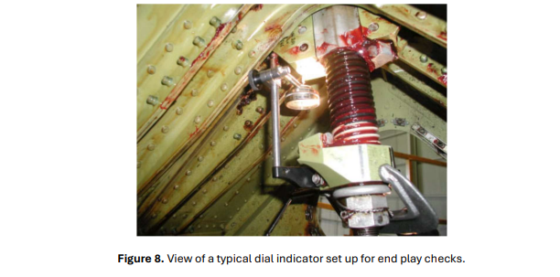
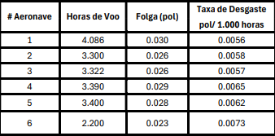
Capítulo 5
Metrologia: Discorra sobre os métodos citados no relatório para os procedimentos de medição de desgaste das roscas e da folga axial do conjunto do eixo. Considere as diferenças dos procedimentos na aeronave e em bancada ( ON Aircraft & OFF Aircraft [Bench])
Resp.:
Jhonata Cawan
Slide 5.2 - Procedimentos de medição da folga axial
Desgaste da Porca Trapezoidal
A peça que mais se desgasta no eixo é a porca trapezoidal de alumínio-bronze.
O desgaste é medido pela folga entre a porca e o eixo.
Tipos de inspeção:
On-aircraft (na aeronave): usa um acessório e relógio comparador, mas é menos confiável.
Off-aircraft (em bancada): feito em ambiente controlado, mais preciso.
Histórico:
No DC-9, foi identificado desgaste excessivo.
Isso levou a melhorias nos materiais e à implantação de inspeções periódicas.

Slide 37
Materiais: Faça uma análise sobre a exposição do conjunto do eixo, relacione aspectos de controle e prevenção contra corrosão (CPCP,) e proponha um programa de manutenção preventiva para o conjunto e a zona de sua instalação a partir da FAA AD 99-22-08 e FAA AC 43-4B, Corrosion Control for Aircraft.
Resp.:
Jhonata Cawan
Capítulo 6
Slide 6.1 - Dissimilaridade do eixo e porca trapezoidal (Aço inoxidável e Alumínio-Bronze)
A porca trapezoidal foi feita com material mais macio que o eixo para que ela se desgastasse primeiro.
As roscas da porca são de liga alumínio-bronze, com cerca de 0,15 pol. de espessura quando novas.
O eixo é de aço endurecido, mais resistente.
Em 1966, pouco tempo após o avião DC-9 começar a voar, descobriram que algumas porcas estavam se desgastando rápido. Por isso, criaram um procedimento para medir a folga (espaço) entre as roscas do eixo e da porca, como forma de acompanhar o desgaste.
A fabricante (Douglas) determinou então que:
essa medição deveria ser feita regularmente.
se a folga ultrapassasse 0,040 pol., a porca deveria ser substituída.

Slide 38
Materiais: Faça uma análise sobre a exposição do conjunto do eixo, relacione aspectos de controle e prevenção contra corrosão (CPCP,) e proponha um programa de manutenção preventiva para o conjunto e a zona de sua instalação a partir da FAA AD 99-22-08 e FAA AC 43-4B, Corrosion Control for Aircraft.
Resp.:
Jhonata Cawan
Capítulo 6
Slide 6.2 - Tubo de torque de titânio
O tubo de torção que envolve o eixo quebrou logo abaixo das estrias, na primeira rosca completa.A parte de cima do tubo ficou levemente dobrada (cerca de 5°), exatamente no ponto onde havia a trinca no eixo. Os sinais na peça mostram que a quebra começou na parte dianteira direita do tubo e depois se espalhou por toda a sua espessura. Na parte superior, onde o tubo tem maior diâmetro, havia uma marca de desgaste em forma de faixa, com cerca de 0,1 polegada de largura e 0,028 de profundidade, que contornava toda a peça nessa região.

Slide 39
Materiais: Faça uma análise sobre a exposição do conjunto do eixo, relacione aspectos de controle e prevenção contra corrosão (CPCP,) e proponha um programa de manutenção preventiva para o conjunto e a zona de sua instalação a partir da FAA AD 99-22-08 e FAA AC 43-4B, Corrosion Control for Aircraft.
Resp.:
Jhonata Cawan
Capítulo 6
Slide 6.3 - Corrosão Galvânica
Esse tipo de corrosão acontece quando dois metais diferentes se tocam na presença de um líquido condutor, chamado eletrólito. Quanto maior a diferença entre os metais, mais rápido ocorre a corrosão.
No caso do eixo, é pouco provável que isso tenha acontecido, porque não havia eletrólito entre o eixo e a porca trapezoidal. Além disso, a graxa usada (Aeroshell 33) protege os metais e não provoca corrosão.

Slide 40
Materiais: Faça uma análise sobre a exposição do conjunto do eixo, relacione aspectos de controle e prevenção contra corrosão (CPCP,) e proponha um programa de manutenção preventiva para o conjunto e a zona de sua instalação a partir da FAA AD 99-22-08 e FAA AC 43-4B, Corrosion Control for Aircraft.
Resp.:
Jhonata Cawan
Capítulo 6
Slide 6.4 - Corrosão Puntiforme
Este tipo de corrosão é o mais comum em ligas de alumínio e magnésio, mas pode afetar outros metais também. Aparece primeiro como um pó branco ou cinza na superfície. Quando esse pó é limpo, surgem pequenos buracos ou sulcos no metal. Mesmo metais protegidos por tratamentos químicos podem sofrer esse tipo de corrosão.
No conjunto do eixo, esse foi o tipo de corrosão mais observado, provavelmente por ter ficado exposto à água do mar por cerca de sete dias e meio antes de ser recuperado.
Para prevenir e controlar a corrosão, é importante:
Treinar bem a equipe;
Fazer inspeções regulares;
Limpar e manter as peças de forma preventiva;
Usar os materiais corretos;
Detectar problemas cedo, reparar imediatamente e registrar todas as condições, garantindo que toda a equipe seja responsável.

Slide 41
Referências
NTSB Alaska Airlines Flight 261.pdf

